Slide 1
Мультимедиа жүйесінің қосымша перифериялық құрылғылары
Л.Н. Гумилев атындағы Еуразия ұлттық университеті

Slide 2
Перифиялық құрылғылар компьютердің функционалды мүмкіншіліктерін кеңейтеді. Олар өзідік процессоры бар және жад пен басқару құрылғыларымен жабдықталған. Перифиялық құрылғылар конструктивті түрде компьютердің аналық тақташасынан бөлек орналасқан. Олар компьютерге арнайы құрылғылар (адаптерлер мен контроллерлер) арқылы сыртқы панелдегі разъемдарға қосылады. Осы құрылғылар арқылы преифириялық құрылғылар аналық тақташаға қосылады. Адаптер деп жүйенің техникалық элементтерін қосуды қамтамасыз ететін және әртүрлі тәсілдер арқылы мәліметтерді көрсетуге арналған құрылғы. Контроллерлер деп бұл арнайы процессор, ол ішкі құрылғыларды компьютердің орталық процессорының көмегінсіз басқаруға арналған құрылғы.

Slide 3
Дыбыстық плата бұл соңғы заманауи дербес компьютердің құрылғысы. Ол аналық тақташаның бір слотына ішкі карты ретінде қосылады және дыбыстық,сөздер,музыка өңдеумен байланыстырылған есептеу операциясын орындайды. Дыбыс сыртқы дыбыстық колонкалар арқылы жүзеге асырылады, ал ол сәйкесінше дыбыстық картаға жалғанған. Конструкциясына байланысты барлық дыбыстық карталар негізгі, ішкі және аралас платалар болып бөлінеді. Негізгі платалар дыбысты жазу мен оны кайта қосуға арналған.
Ішкі платалар дыбыстық платада орналасқан арнайы разъемдарға жалғанады. Интерфейстің шектеуіне байланысты негізгі және ішкі платалармен арасындағы байланыста ішкі плата тек қана музыка үшін, яғни дыбысты жазу мүмкіндігі жоқ.
Аралас платалар дыбыстарды қайта қосумен қатар оларды жазып алуға мүмкіндік беретін құрылғы, мұнда кірістірілген дыбысты синтездеуші бар. Аралас платалар құрылымына келесідей модульдер бар (анықталған функцияларды орындайтын құрылғылар бөліктері):

Slide 4
цифрлық жазба мен дыбысты қайта қосу үшін арналған модуль. Аналогты аудиосигналды цифрлықтүрге келтіреді және керісінше. Модуль аналогты цифрлық және цифрлықаналогты құрулардан тұрады (АЦП және ЦАП). АЦП және ЦАП әдетте бір микросхемада немесе жеке микросхема түрінде қолданылады. Көпдауысты жиілікті дыбыстық синтезатор түріндегі модуль. Ол күрделі пішінді сигналдарды MIDI мәліметтерге генерациялайды. Модульдің келесідей микросхемаларда базаланады: кесте түріндегі тоқындық (WT) микросхема синтезаторлары, жиілік модуляцияның (FM) микросхемасының синтезында немесе екеуініңде микросхемаларының синтездері. Берілген модульдің жұмысы драйверлерді басқаруды қамтамасыз етеді (FM,көбінесе WT), программалық MIDI жүзеге асырылуы, немесе өзіндік процессорды басқару бұл аппаратты жүзеге асырылуы. Көбінесе WT-синтезаторлары кірістірілген ROM ол стандартты General MIDI құралдарымен жинақталған, сондай ақ қосымша цифрлық дыбыстарды жүктеу үшін RAM.

Slide 5
Негізгі мультимедиа қосымшаларына жататындар:
Wintel — Intel, AMD, Cyrix микропроцессорлары бар компьютерлер. Оларда DOS и Windows операциялық жүйелері орнатуға болады. Мұндай компьютерлерді IВМ-РС деп атайды.
Мас — Apple (Macintosh) фирмаларының компьютерлері. Macintosh компьютерлерін құрудағы идиологияда аудиоқұрылғылар және цифрлықвидео прициптері кірістірілген.
Amiga — дербес компьютерлердің уникалды платформасы, графикалалық интерфейсті мультиесепті теледидарға қосылу мүмкіндігі бар. Amiga типті компьютерлер сызықтық емес қамтамасыз етеді, спецпроцессор жиынын программалы басқаруы, тікелей түрде мониторға және аймақтарда цифрлықвидеомонтаж, үшжақты графика және анимацияда қолданылады.

Slide 6
Кез келген компьютер бір бүтін аналық тақташаға біріктірілген әртүрлі құрылғылардан тұратын құрылым. Сондықтан да аналық тақташа мультимедиа жүйесінің негізгі элементі болып табылады және көп жағдайда оны жүйе деп атайды. Бұл платада өндірістік жолмен орнатылған сымдар жиыны мен разъемдар, chipset орналасқан.
Сымдар жиының шина деп атайды. Бұл сымдар арқылы әртүрлі компьютердің құрылғыларында мәліметтер мен басқарушы сигналдар алмасуы жүреді. Әртүрлі қолданыста болатын шина түрлері бар. Олардың ішіндегі айта кететіндері: басқару, мекен жай және мәліметтер шиналары.
Слоттар немесе разъемдар компьютердің бір тұтас техникалық жүйесіне қосылатын негізгі модульдер, мысалы видеокарта, дыбыстық карта, жадтар модулі, процессорлар және т.б. Разъемдар компьютердің негізгі құрылғыларын қосу үшін ғана емес, сонымен қатар қосымша перифериалық құралдар арқылы оның мүмкіндігін кеңейте алады. Мұндай разъемдарды кеңейтуші разъемдар деп атайды, олармен сәйкесінше белгілі стандартты кеңейтілген шина түрлері бар: ISA, EISA, VESA LB, PCI, AGP.

Slide 7
Сыртқы құрылғылардың кірістірілген интерфейстерден құрастырылған модульдер, мысалы ойын порты (джойстик). Дыбыстық платалардың негізгі параметрлері болып: дискретизация жиілігі, дискретизация разрядтылығы, синтезатор параметры, кеңейтілу және сиымдылық. Компьютерде дыбыс тек қана сандық түрде берілуі мүмкін . Сондықтан да кез келген дыбысты сандар тізбегі ретінде жазу керек. Аналогты дыбыстық толқынды жасау процесінде сандарды тізбектеу дискретизация деп аталады. Дыбыстық толқынды сандық түрге айналдыру сапасы екі параметрмен сипатталады. Дискретизация жиілігі аналогты дыбыстық толқының жиілігін есептеу ерешелігі болып табылады. Дискретизация жиілігі кГц (килогерцах) өлшенеді. Мысалы, егер секундына 8000 өлшемді дыбыстық толқынды өткізсек, онда дискретизация жиілігі 8 кГц тең болады. Жиілік қаншалықты көп болса, сандық түрдегі аналогты сигнал соғұрлым нақты болады.

Slide 8
Кейбір дыбыстық платаларда дыбысты жазу және дыбысты қайта қосу процесінде дыбысты өңдейтін кірістірілген сигналдық процессорлар бар (DSP, ASP).
DSP (Digital Signal Processor — сандық сигналдық процессор) — тез әрекет етуші арнайы процессор, оны дыбыстың күрділі өңдеу үшін қолданылады. DSP көмегімен келесідей дыбысты өңдеу түрлері болады: : компрессия, тану, сөздердің синтезі, орынның акустикасын модельдеу, көлемді дыбыс және т.б. DSP кірістірілген немесе орнатылған түрде болады.
ASP (Advanced Signal Processor — жаңа (қатты) сиг­налды процессор) и CSP (Creative Signal Processor — Creative сигналды про­цессор) — DSP фирмасының арнайы Creative Labs , оларды кейбір SoundBlaster типтерінде қолданады. Егер ол бар болса ол арқылы дыбысты сығуға, сығу жылдамдығын арттыруға, сөздерді танудың жылдамдыған арттыруға болады. ASP тек қана аралас дыбыстарды ғана өңдемейді, ол кірістірілген FM- және WT – синтезаторларын дыбысын шығармайды.

Slide 9
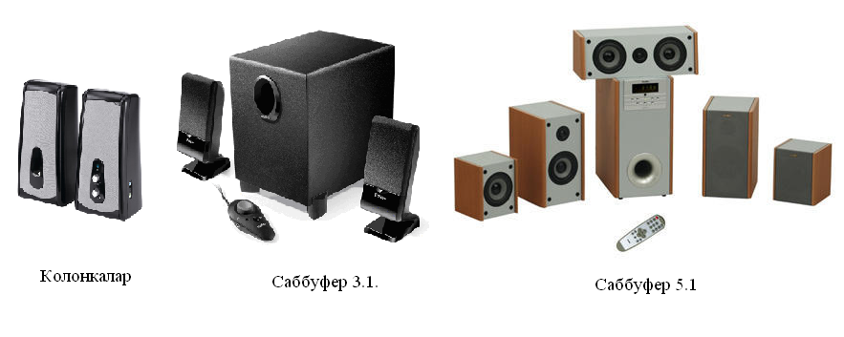
Дыбыстық құрылғылар
Сумен билейтін динамиктер

Slide 10
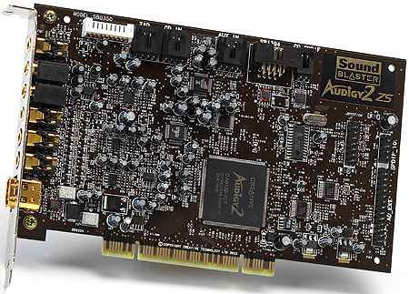
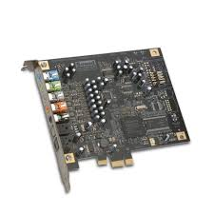
Дыбыстық карталар

Slide 11
Мұндай платалар орталық процессордың командасы арқылы қысқа музыкалық дыбыстарды генерациялауға арналған. Ал дыбыстардың өздері параметрлік түрде ( дыбыстық сигналдардың параметры) алдын ала (RAM немесе ROM) синтезатор жадтарында орналасқан сандық дыбыстарды қайта қосады. Музыкалық платалардың дыбысты жазуға мүмкіндігі жоқ.
Аралас немесе дыбысты музыкалық платалар жазу мүмкіндігін және сандық дыбыстарды FM- және WT – синтезаторлары бар болғанда қайта қосуға болады.

Slide 12
Қоректену блогының негізгі талаптары:
Қуаттылық;
Шығарылатын электр коректену тұрақтылығы;
Желдеткіш шуылының төмен деңгейі.

Slide 13
«Үшөлшемді дыбыс»
Дыбыстың шығу моделін тыңдаушыға жағымды және жанды етіп шығару үшін көптеген технологиялар қолданылады, олар арқылы дыбыстың шығуы реверберациясы (жазбаның қайталануы), окклюзиясы (қиындықтар арқылы шығатан дыбыс), дистанционалды модельдеу (тыңдаушыға дыбыстың шығуы өшірілген параметр ретінде берілуі) және басқада эффектілер. Осындай технологиялардың мақсаты қолданушыға видеодан гөрі дыбыстарды жағымды және жанды етіп шығару үшін қолданылады.
Дыбысты қатты етіп шығару үшін үшөлшемді технология қолданылады. Мысалы, Microsoft Aureal және DirectSoundSD фирмаларының A3D. Дыбысталудың үшөлшемді заманауи технологиясы әртүрлі дыбыстық эффектілерді имитациялайды. Мысалы, ауа ылғалдығы, желдің болуы арқылы әттүрлі осындай факторлар арқылы дыбыстың шығуын таратады.
Мысалы: келесі сайттан тыңдап көруіңізге болады.
https://muzofond.fm/collections/top/3d%20%D0%B7%D0%B2%D1%83%D0%BA

Slide 14
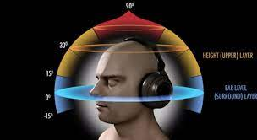
«Үшөлшемді дыбыс»
Дыбысты 3D (үшөлшемді) түрге келтіру үшін дыбыстық лекке қосымша ақпараттар қосылады, олар амплитуда формасында және әртүрлі фазалар мен шығаратын каналдар арасында тоқтап қалуы болады.

Slide 15
Сондықтан да монитордың әрбір өлшеміне байланысты оптималды түрде видеоадаптер қамтамасыз ететін экранның көрсету шамасы көрсетілген.
Монитора өлшемі | Оптималды экранның көрсету шамасы
14 дюйм | 640x480
15 дюйм | 800x600
17 дюйм | 1024x768
19 дюйм | 1280x1024

Slide 16
Ультрафокусты, кері және тура проекциялы интерактивті тақталар

Slide 18
Назар аударып
тыңдағандарыңызға
рақмет!

Slide 19
Бақылау сұрақтары
Дыбыстық плата не үшін қолданылады?
«Үшөлшемді дыбыс» айырмашылығын атаңыз?
Advanced Signal Processor қызметін атаңыз?

